Slide 1
Diagnostic des miliaires pulmonaires
Dr Heddane - 2015

Slide 2
Définition : exclusivement radiologique.
Classiquement présence au niveau des plages pulmonaires d’opacités micronodulaires de taille d’un grain de mil (1,5 à 3 mm de Ø) diffuses ou localisées.
les aspects moins typiques : des images réticulaires et réticulo-nodulaires.

Slide 3
Diagnostic positif :
A- Circonstances de découverte :
Examen radiologique systématique.
A la suite d’une symptomatologie respiratoire.
Au cours de l’évolution d’une maladie générale.
B- Radiographie de thorax :
La radiographie permet de reconnaitre l’image miliaire par la présence d’un semis d’opacités de 1,5 à 3 mm de Ø de densité et de répartition variable on distingue 2 types :

Slide 4
a- miliaires pulmonaires typiques :
micronodules caractérisées par :
contours arrondies et séparés les unes des autres.
dimensions égales.
Répartition égales dans les 2 champs pulmonaires avec imprégnation plus importante dans les régions moyenne par rapport aux bases et aux sommets.
Présence possible d’un aspect en maille de filet avec des granulations constituant l’aspect réticulo-nodulaire.

Slide 5
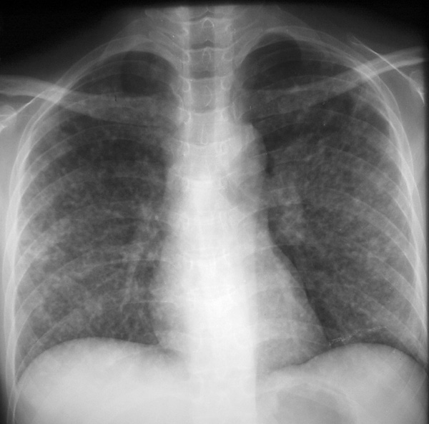

Slide 6
b- Miliaire atypique :
caractérisée par :
Inégalité des tailles.
Irrégularité des contours.
Répartition inhomogène.
N.B : l’association avec d’autres images parenchymateuses, pleurales, médiastinales sera d’une grande utilité pour le diagnostic étiologique.

Slide 7
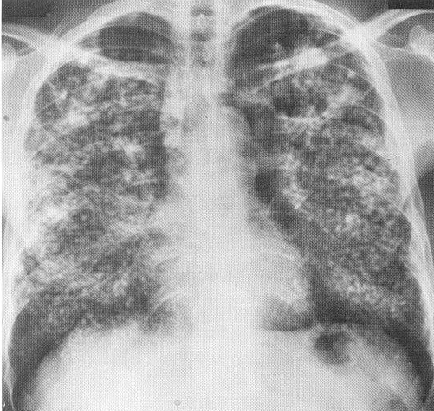

Slide 8
Diagnostic différentiels :
- Erreur technique :
Films anciens piquetés.
Cliché en expiration.
Cliché peu pénétré.

Slide 9
IV- Les étiologies des miliaires :

Slide 10
A- Miliaires infectieuses :
1- Miliaire tuberculeuse :
a) Forme généralisée : réalise une miliaire fébrile radiologiquement diffuse (miliaire dans sa forme typique).
b) Forme localisée : réalise une miliaire localisée (dans sa forme atypique) avec généralement présence d’une caverne ou d’une ADP fistulisée.
2- Miliaires bactériennes :
Se son des miliaires fébriles radiologiquement localisés, permet les germe en cause : staphylocoque, pneumocoque, mélitococcie.
3- Miliaires virales :
Généralement rapidement régressives se rencontrent surtout dans : la grippe, rougeole, MNI.
4- Miliaires mycosiques :
Généralement calcifiées exemple : la miliaire d’histoplasmose.
5- Miliaire des parasitoses : exemple : syndrome de Loeffler.

Slide 11
B- Miliaires mécaniques :
1- poumon cardiaque (OAP) :
Traduit l’œdème de l’IVG ou du RM, réalise une image réticulo-nodulaire prédominant dans la région hilaire et la base associée à une silhouette cardiaque anormale.
2- Hémosidérose secondaire :
Essentiellement dans le RM se manifeste par une miliaire calcifiée avec silhouette cardiaque anormale.
3- Granité post-hémoptoïque de cardis :
Miliaire localisée spontanément régressive due à des micro-infarctus allergiques témoignant d’une hémoptysie.

Slide 12
C- Miliaires des affections malignes :
1- Lymphangite carcinomateuse (Métastase par voie lymphatique) :
Réalise une miliaire fébrile avec des images réticulo-micronodulaires diffuses associées le plus souvent à des ADP médiastinales.
2- Carcinose miliaire (métastase par voie hématogène) :
Miliaire atypique réalisant tous les aspects entre l’image micronodulaire et l’aspect en lâcher de ballon.
3- hémoreticulopathie maligne :
Maladie de Hodgkin avec présence constante des ADP.
LMNH rarement responsables de miliaires.

Slide 13
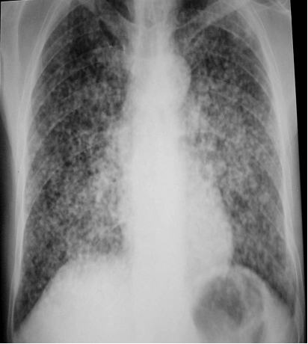

Slide 14
D- Miliaire des pneumoconioses :
1- pneumoconioses fibrosantes :
Silicose.
Asbestose.
2- pneumoconioses non fibrosantes :
Sidérose
anthracose
barytose …

Slide 15
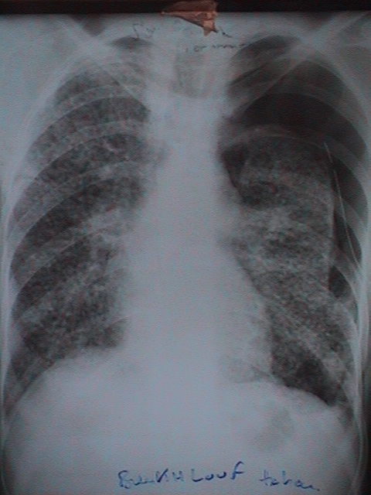

Slide 16
E- Miliaire des granulomatoses :
1- Granulomatose immuno-allergique :
Poumon de fermier.
Maladie des éleveurs d’oiseaux.
Maladie des championistes …
2- Granulomatose d’étiologie inconnue :
Sarcoïdose : prédomine à la région hilaire avec ou sans ADP.
Histiocytose X.

Slide 17
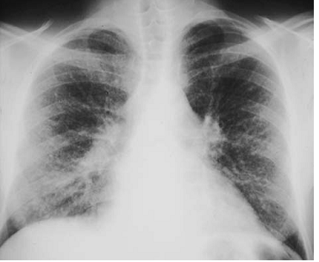
Sarcoïdose Le Stade II

Slide 18
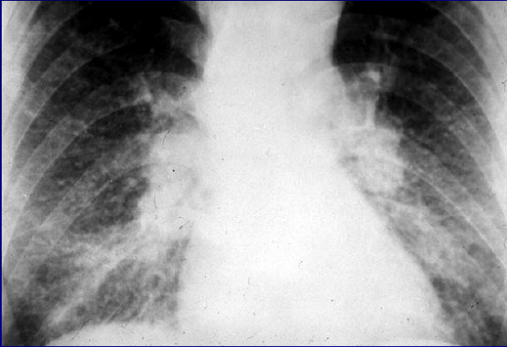

Slide 19
F- Autres causes des miliaires :
Collagénose.
Phacomatose.
Hémosidérose idiopathique.
Fibrose interstitielle, …

Slide 20
Merci pour votre attention

